Slide 1
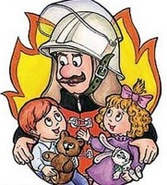
ПРАВИЛА ПОЖАРНОЙ БЕЗОПАСНОСТИ
КРАСНОВА МАРИЯ АЛЕКСАНДРОВНА
МОУ ГЛЕБОВСКАЯ СОШ
учитель начальных классов

Slide 2
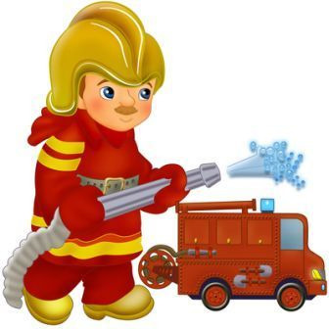
ЗАГАДКИ
Рыжий зверь в печи сидит, он от злости ест дрова, целый час, а, может два, ты его рукой не тронь, искусает всю ладонь.
Что за парень здоровенный? – В форме он, а не военный, В каске, как артиллерист, Со стволом, а не танкист? Если где-то вдруг случайно, От огня грозит беда, Этот паренек отчаянный Сразу поспешит туда.

Slide 3
Чтобы не было беды
Если спички в руки взял, сразу ты опасным стал,
Ведь огонь, что в них живет,
Много бед всем принесет

Slide 4
Сам к плите не прикасайся, лучше взрослый дожидайся

Slide 5
Электричество очень опасно!
Замыкания , перегрузки электрической сети приводит к ПОЖАРАМ!

Slide 6
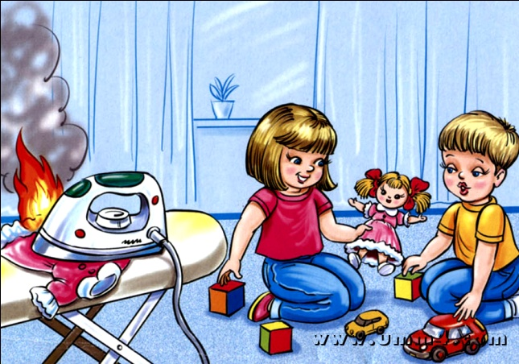
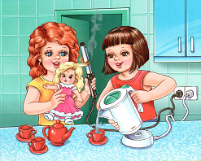
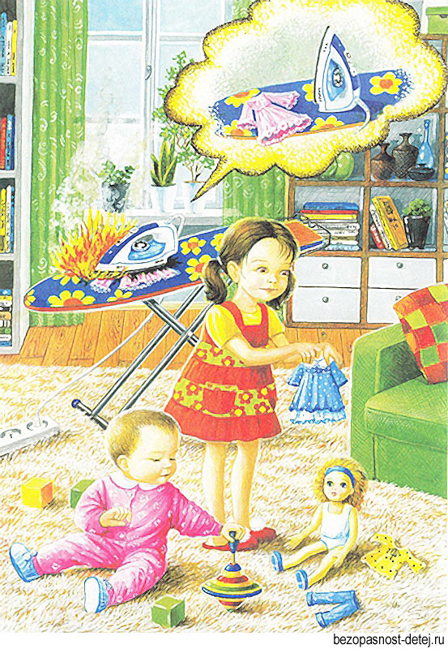
НЕ ИГРАЙ С ЭЛЕКТРОПРИБОРАМИ

Slide 7
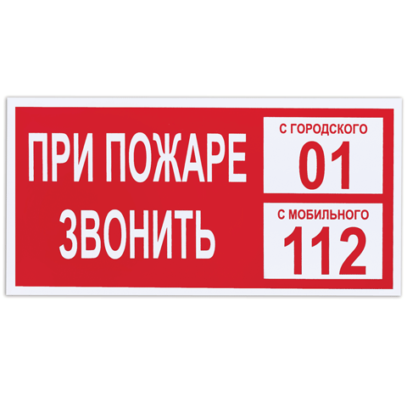
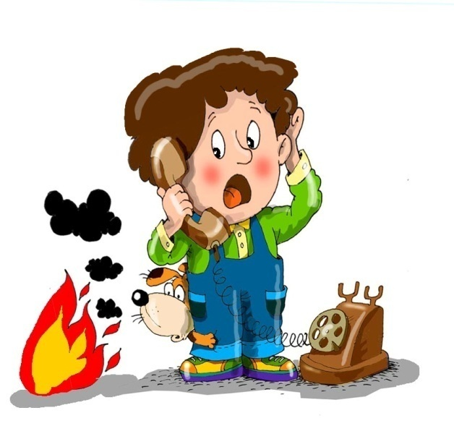
Вызывая пожарных сообщи диспечеру:
Что горит
Где горит название улицы, номер, дома этаж
Свою фамилию, имя и телефон

Slide 8
ПРАВИЛА ПОВЕДЕНИЯ
ПРИ ПОЖАРЕ

Slide 9
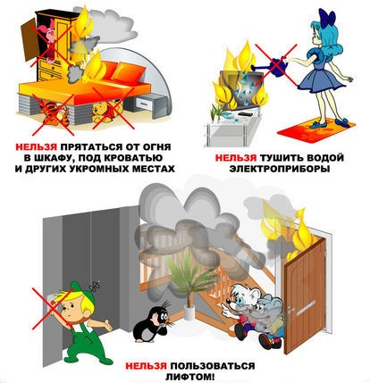

Slide 10
